Slide 1
NOUVEAUTES HORIZON
V 3.4.4
8 janvier 2026

Slide 2

Les évolutions de la V 3.4.4 pour Horizon ont pour objectifs de mieux vous accompagner sur le suivi :
Des membres de campagne
Des silhouettes
3
1
2
Des établissements de rattachement

Slide 3


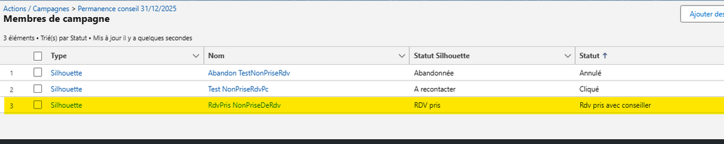
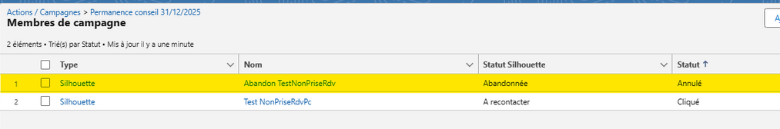
Membres de campagne
Synchroniser le statut du membre de campagne avec le statut de la silhouette associée
1
Silhouette
=
Abandonnée
Membre de campagne
=
Annulé
Silhouette
=
RDV pris
Membre de campagne
=
RDV pris avec conseiller

Slide 4
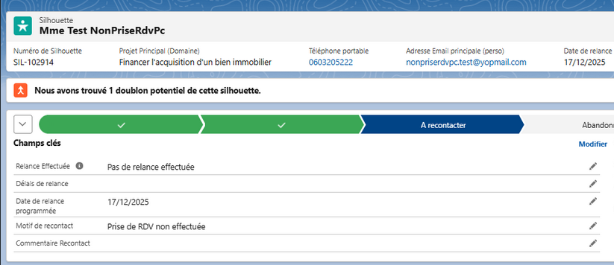
Silhouettes
2
Optimiser le suivi des silhouettes à recontacter
Le particulier commence la prise de RDV. Il ne va pas au bout de la démarche et ne prend pas RDV.
Le statut de la silhouette se met actuellement à A recontacter, motif de recontact = Autre + commentaire obligatoire et bloquant.
Nous créons une nouvelle valeur de motif de recontact : Prise de RDV non effectuée.
Pas de commentaire à renseigner.
Cette nouvelle valeur sera positionnée automatiquement.

Slide 5
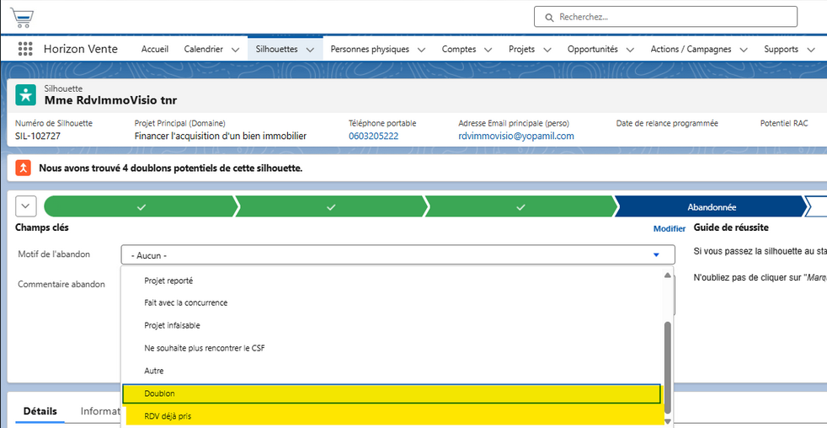
Silhouettes
2
Qualifier proprement l’abandon des silhouettes
Nous créons 2 nouveaux motifs d’abandon de silhouette
Doublon
RDV déjà pris

Slide 6
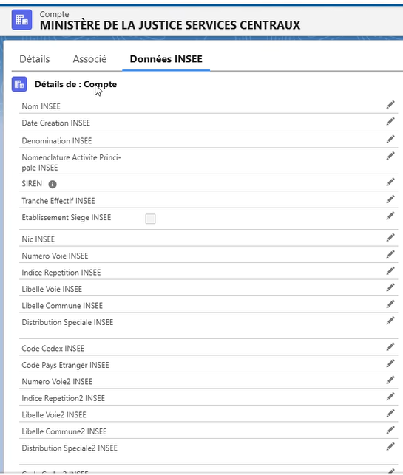
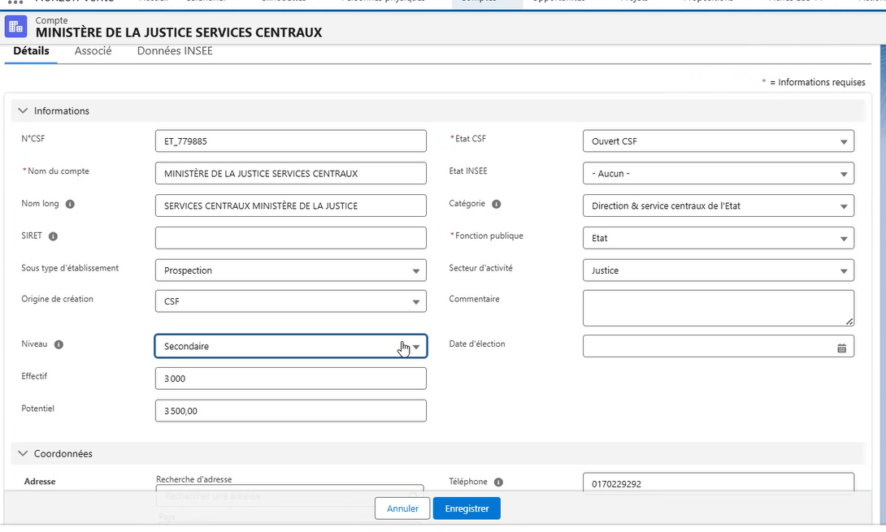
3
Etablissements de rattachement
Améliorer la gestion des portefeuilles d’établissements
Identifier par région, par agence les RDV rattachés aux employeurs
Certains établissements siège INSEE sont qualifiés en établissement secondaire au lieu de principal.
Un redressement de données est effectué sur les 8881 comptes concernés.
Si INSEE cochée
Alors le niveau doit être à Principal

